Slide 1
“Guión explicativo para el empleo del material”
Las diapositivas que se presentan tienen la finalidad de cumplir con el siguiente objetivo:
Analizar los conceptos e instrumentos de política económica utilizados en las principales corrientes de pensamiento económico y en las tendencias actuales.
Las diapositivas que se presentan “Principales corrientes de pensamiento económico” se utilizan como apoyo para impartir la Unidad III “La política económica en las principales corrientes de pensamiento económico” en la Unidad de Aprendizaje de Política Económica, la cual forma parte del plan de estudios de la Licenciatura en Economía en el noveno periodo.
Se considera adecuado utilizar estas diapositivas porque es un trabajo que presenta una planificación claramente enfocada al aprendizaje del alumno. Su contenido da a conocer de forma clara y precisa las principales corrientes de pensamiento económico.
Aunado a lo anterior, al proporcionales de forma electrónica este tipo de material a los alumnos, se evita escribir, esto permite dedicar mayor tiempo a actividades que realmente impacten en la formación de los alumnos como su análisis y discusión.
Para el uso de estas diapositivas se requiere un cañón o video proyector para proyectar las imágenes y una computadora con el programa Power Point versión 2003 o posterior. Dado que se proporciona el material a cada uno de los alumnos, ellos también pueden seguir al profesor en su computadora.

Slide 2


FACULTAD DE ECONOMÍA
UNIVERSIDAD AUTÓNOMA DEL ESTADO DE MÉXICO
Diapositivas
Plan de estudios: Licenciado en Economía
Unidad de aprendizaje: Política Económica, 9no. periodo
Créditos: 6
Unidad III:
PRINCIPALES CORRIENTES DE
PENSAMIENTO ECONÓMICO
Profesor: M. en E.U.R. Esteban Felipe Sánchez Torres
Toluca, México, octubre 2016

Slide 3
Modelos de La economía Clásica
Unidad III

Slide 4
La Escuela Clásica
Es una de las escuelas de pensamiento más influyente en la ciencia económica.
La escuela clásica se funda en un contexto capitalista, en el cual la revolución industrial provoca enormes cambios en una sociedad que aun asimilaba el cambio de un sistema feudal y entraba a un sistema de capitalismo de mercado.

Slide 5
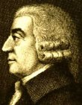
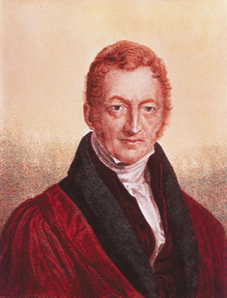
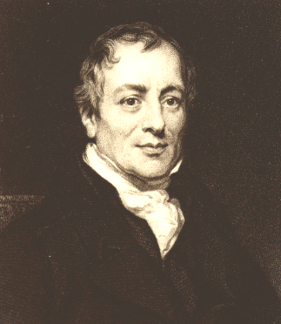
Representantes de la Escuela Clásica
Adam Smith
David Ricardo
Robert T. Malthus

Slide 6
Sustentos de la Doctrina Clásica
La doctrina clásica se ha identificado frecuentemente con el liberalismo económico, por cuanto los elementos esenciales de dicha escuela son:
La libertad personal
La propiedad privada
El control individual de la Empresa.
La iniciativa personal

Slide 7
La Política económica en el pensamiento Clásico
El foco de atención son los grupos o clases de individuos. La economía clásica estudia lo que determina los salarios recibidos por los trabajadores en general más que lo que cada trabajador individual recibe; o qué ocasiona que la tasa de ganancia suba o baje, más que los factores que ocasionan la ganancia de una empresa particular, etc.

Slide 8
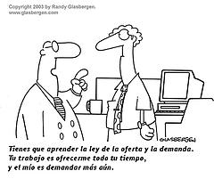
El modelo clásico
El Modelo Clásico se fundamenta en la conocida Ley de Say que plantea que el mismo proceso de producir bienes específicos (oferta) constituye una prueba de que se desean otros bienes (demanda).
«La oferta crea su propia demanda; en consecuencia, los consumos deseados serán iguales a los consumos reales».

Slide 9
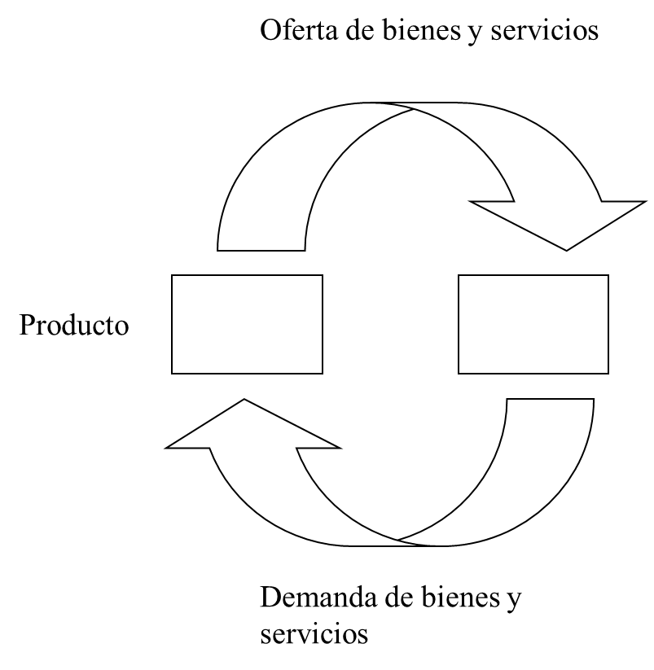
Ley de Say y el flujo circular
Aquí se muestra el flujo del circular del ingreso y del producto. El hecho de suministrar cierto nivel de bienes servicios necesariamente iguala el nivel de bienes y servicios demandados, en el mundo simplificado de Say.

Slide 10
Supuestos.
El modelo clásico plantea cuatro supuestos importantes:
Existe la competencia perfecta.
Los salarios y los precios son flexibles.
La motivación de las personas es el interés individual.
Las personas no pueden dejarse engañar por la ilusión monetaria.

Slide 11
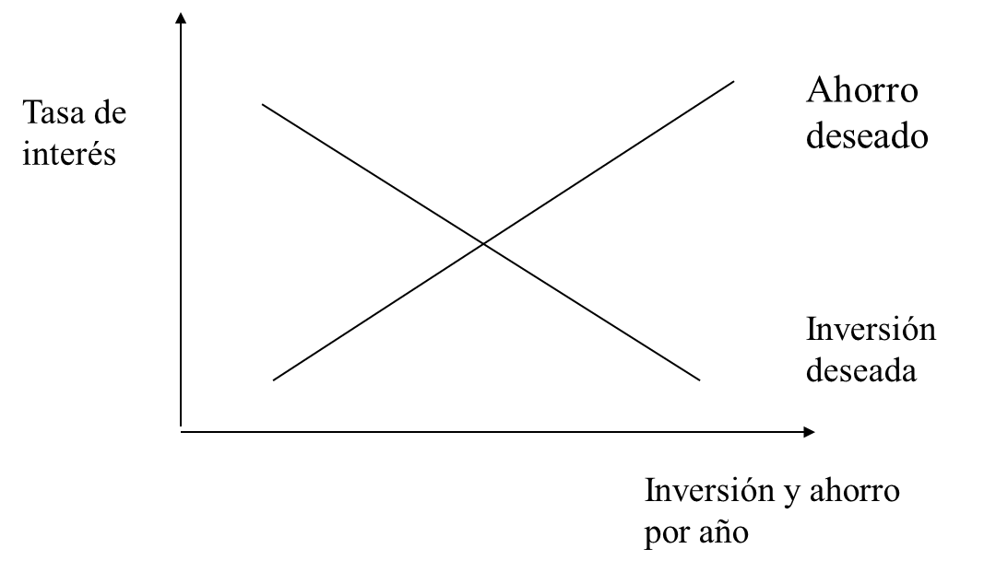
Equilibrio en el mercado Financiero
En equilibrio, la tasa de interés asegura que la cantidad de crédito demandado sea igual al monto del crédito ofrecido.
Cuanto mayor sea la tasa de interés, más costoso será invertir y bajará el nivel de inversión deseada, así, la curva de inversión deseada presenta una pendiente negativa.

Slide 12
Equilibrio en el mercado de trabajo
La demanda de trabajo presenta una pendiente negativa, a mayores salarios las empresas contratarán menos trabajadores. La oferta de trabajo presenta una pendiente positiva, a mayores salarios más trabajadores laborarán más tiempo y más personas estarán dispuestas a emplearse.
Salarios por hora
S
Desempleo
Equilibrio de pleno empleo
D
Empleo

Slide 13
Los rasgos fundamentales del Pensamiento Clásico:
La norma básica fue el laissez faire: el mejor gobierno es el que interviene menos. El mercado libre y competitivo determina la producción, los precios y la distribución de la renta.
A excepción de David Ricardo, destacan la existencia de una armonía de intereses, cada individuo, al tratar de alcanzar los propios, servía a los intereses superiores de la sociedad.
Se defendía a los hombres de negocios, pues eran los que realizaban la acumulación de capital, factor indispensable para la inversión y el crecimiento económico.
Confiaban en la competencia, como mecanismo regulador de la economía.
Los clásicos defendían la primacía del sector privado sobre el sector público, el que se traducía en despilfarro y corrupción .

Slide 14
Conclusiones
Los economistas clásicos llegaron a la conclusión, después de tener en cuenta estos cuatro supuestos, de que el papel del gobierno en la economía debía ser mínimo. Si todos los precios y los salarios son flexibles los problemas en la macroeconomía serán temporales. El mercado se ajustará el mismo.

Slide 15
Modelos Keynesianos y Postkeynesianos
Unidad III

Slide 16
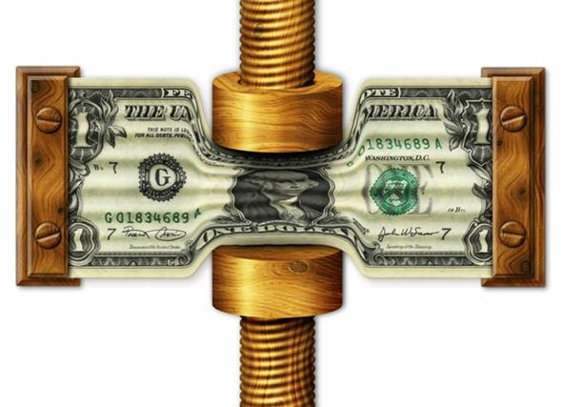
Keynesianismo
El Keynesianismo o economía keynesiana es una teoría económica propuesta por John Maynard Keynes, plasmada en su obra Teoría general del empleo, el interés y el dinero, publicada en 1936 como respuesta a la Gran Depresión de los años 30´s. Está basada en el estímulo de la economía en épocas de crisis.

Slide 17
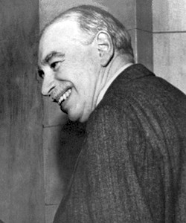
John Maynard Keynes
Primer barón Keynes (5 de junio de 1883 – 21 de abril de 1946) fue un economista británico, considerado como uno de los más influyentes del siglo XX, cuyas ideas tuvieron una fuerte repercusión en las teorías y políticas económicas.
La principal novedad de su pensamiento radica en plantear que el sistema capitalista no tiende a un equilibrio de pleno empleo de los factores productivos, sino hacia un equilibrio que sólo de forma accidental coincidirá con el pleno empleo.
Su obra capital es “La Teoría General del Empleo, el Interés y el Dinero” la cual pasará a constituir una nueva rama de la economía conocida como Macroeconomía.

Slide 18
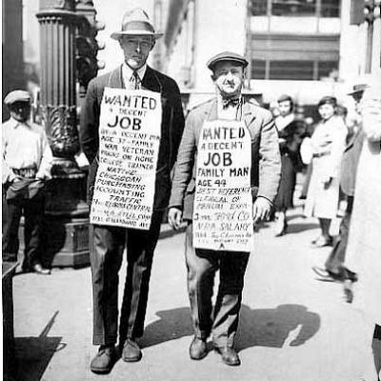
ANTECEDENTES HISTORICOS
En los años 30´s el mundo entraba en una crisis muy profunda, los niveles de desempleo y marginación se extendieron; ésta era una crisis del desarrollo en donde había altísimos niveles de producción, entonces la oferta era muy superior a la demanda. Eso produjo la caída de los precios (deflación), numerosas empresas quebraron, con la consecuente desocupación masiva.

Slide 19
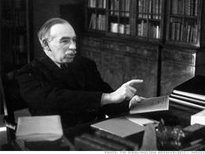

Énfasis macroeconómico
Orientación de la demanda
PRINCIPIOS
Políticas fiscales y monetarias activas
Inestabilidad de la economía
Rigideces de salarios y precios

Slide 20
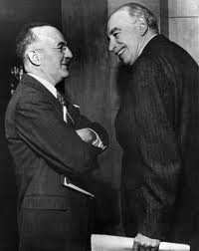
Énfasis macroeconómico: Keynes se interesaba en lo factores determinantes de las cantidades totales del consumo, el ahorro, el ingreso, la producción y el empleo.
Orientación de la demanda: el empleo total depende de la demanda total. la demanda efectiva establece la producción real de la economía.
Inestabilidad de la economía: La economía es propensa a auges y fracasos recurrentes. La tasa de interés depende de las preferencias de liquidez de las personas y cantidad de dinero.

Slide 21
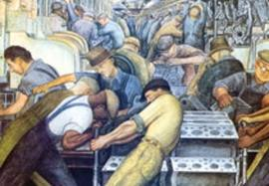
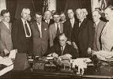
Rigideces de salarios y precios: Los salarios tienden a ser inflexibles debido a factores institucionales tales como contratos sindicales, leyes del salario mínimo, y contratos implícitos.
Políticas fiscales y monetarias activas: el gobierno debía intervenir mediante políticas fiscales y monetarias apropiadas para promover el pleno empleo, la estabilidad de precios y el crecimiento económico.

Slide 22
La escuela Postkeynesiana
La Escuela postkeynesiana es una escuela o enfoque de la economía basada en el keynesianismo.
Los economistas postkeynesianos enfatizan la necesidad de una política fiscal que fomente la ocupación y las rentas.

Slide 23
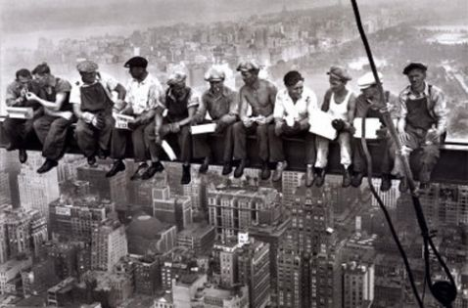
Política Económica en la Escuela Keynesiana y Postkeynesiana
Al estudiar los determinantes inmediatos de la renta y el empleo, expuso que existía una importante interrelación entre la Renta Nacional y los Niveles de Empleo. Los determinantes inmediatos son los gastos en consumo e inversión, el Gasto Público constituye una adición al gasto total.

Slide 24
La situación de pleno empleo es sólo un caso especial; el caso más general y característico es el de equilibrio con desempleo.
Cuando el consumo y la inversión resulta insuficiente para mantener el pleno empleo.
El estado debería ser la fuente de gasto a la que se acuda como último recurso
El segundo grupo de componente del sistema Keynesiano lo constituyen los determinantes últimos de la renta y del empleo, o los determinantes del consumo e inversión.
El nivel de consumo varía con la renta mientras que ésta varía, porque cambia la inversión o el gasto público y lo hace de forma multiplicativa: si la inversión aumenta, la Renta se incrementará en un múltiplo de esta cantidad.

Slide 25
El Modelo
Supuestos:
  Los salarios son rígidos a la baja (Desempleo involuntario).
  Hay exceso de capacidad instalada.
  Aumentos o disminuciones en la DA no afectan el nivel de precios.
  La oferta agregada de corto plazo (OA) es horizontal.

Slide 26
MODELO KEYNESIANO
Nivel de precios
OA_{C}
P₀
DA₂
PIB real por año

Slide 27
Determinación del producto utilizando la oferta y la demanda agregadas: niveles de precios fijos versus variables a corto plazo
OA_{L}
Nivel de precios
Nivel de precios
OA_{C}
OA_{C}
130
120
120
DA₂
DA₂
DA₁
DA₁
6
7
PIB real
6
6.5
PIB real
Sección A. Modelo keynesiano
Sección B. Análisis moderno

Slide 28
LA Política Fiscal
Política fiscal. El cambio discrecional de gastos o impuestos gubernamentales con el objetivo de lograr metas económicas nacionales, como un alto nivel de empleo con estabilidad de precios.
La política fiscal puede considerarse un intento deliberado para procurar que la economía se desplace hacia un nivel de pleno empleo y estabilidad en precios en forma más rápida comparado con lo que podría hacer en otras circunstancias.

Slide 29
OA_{L}
Cambios en el gasto público
Nivel de precios
OA_{C}
E₂
E₁
DA₂
DA₁
9.5
10
PIB REAL por año
Cuando se presenta una brecha recesiva: El gobierno aumenta el gasto en la economía. Cuando éste decide gastar más (política fiscal expansiva) la curva de DA se desplaza a la derecha. Debido a que la OA_{C} tiene pendiente positiva, el nivel de precios aumenta.

Slide 30
Conclusiones
La tesis fundamental de Keynes es que el sistema de mercado libre o laissez faire ha quedado anticuado y que el estado debe intervenir activamente para fomentar el empleo, forzando la tasa de interés a la baja (también estimulando la inversión) y redistribuyendo la renta con objeto de aumentar los gastos de consumo.
Otorga al estado un vasto papel para estabilizar la economía en el nivel de pleno empleo.

Slide 31
Modelos Monetaristas
Unidad III

Slide 32

El Monetarismo
El monetarismo es la rama o vertiente del pensamiento económico que se ocupa de los efectos del dinero sobre la economía en general.

Slide 33
Teoría macroeconómica que se ocupa de analizar la oferta monetaria. La defensa del capitalismo del libre comercio y critica las políticas económicas intervenidas por los gobiernos modernos surgidos desde la época de la Gran depresión.

Slide 34
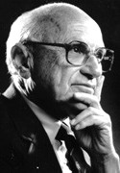
Milton Friedman
Sus aportaciones académicas principales se encuentran en la teoría del consumo; la historia y teoría monetaria y la teoría de la política de estabilización, y ha sido el más famoso exponente de la llamada Escuela de Chicago.
La mejor regla de actuación para un Banco Central es fijar una tasa de crecimiento constante de la cantidad del dinero. Friedman es el más conocido líder de la Escuela de Chicago y defensor del libre mercado.

Slide 35
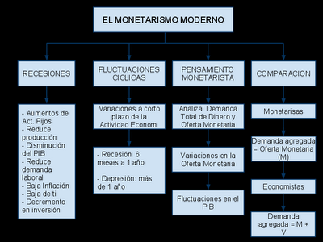
El Monetarismo moderno

Slide 36
PENSAMIENTO MONETARISTA
La idea básica de la economía monetarista consiste en analizar en conjunto la demanda total de dinero y la oferta monetaria. Las autoridades económicas tienen capacidad y poder para fijar la oferta de dinero nominal (sin tener en cuenta los efectos de los precios), ya que controlan la cantidad que se imprime o acuña así como la creación de dinero bancario. Milton Friedman analiza la oferta monetaria y afirma que es el principal determinante para el crecimiento del PIB nominal. Destaca que los precios y los salarios son flexibles al nivel de producción ya que la oferta monetaria produce pocos efectos temporales en la producción real de M, que afecta de mayor manera a P. Los monetaristas consideran que la economía privada es mucho más estable. La mayoría de las fluctuaciones que surgen en el PIB nominal se deben a las variaciones de la oferta monetaria.

Slide 37
Ideas Centrales del Monetarismo.
1
Rechazo de las relaciones básicas del modelo keynesiano.
Importancia de las variaciones de la tasa de crecimiento de la cantidad de dinero respecto de la evolución de la economía.
3
Inoperancia de las políticas de estabilización, en el mejor de los casos, si bien lo normal es que produzcan fuertes perturbaciones en el sistema económico en su conjunto.
4
Inconveniencia de la política fiscal activa
5
2
Existencia de una tasa natural de desempleo, que depende sólo de factores reales que únicamente se puede reducir a largo plazo.

Slide 38
Política Monetaria
La política monetaria está desarrollada por economistas como Irving Fisher, Friedrich Hayek y Milton Friedman. Se basan en las ideas de economistas clásicos (Adam Smith, John Stuart Mill, otros), que ya la propusieron en una crisis económica como el crack de 1929. Sugieren que el Estado no debe intervenir activamente en la economía en caso de depresión (ya que es probable que la empeore), y que debe limitarse a controlar la cantidad de dinero.
En contraposición al monetarismo, está el keynesianismo (John Maynard Keynes) y su política fiscal, que defiende lo contrario: el Estado debe participar aumentando el gasto público y reduciendo los impuestos.
En el caso del crack de 1929, la política monetaria falló. Los clásicos creían que al haber caído la cantidad de dinero, también bajarían los precios y los salarios, y se volvería automáticamente al pleno empleo. Pero resultó que tanto precios y salarios son rígidos a la baja; o sea, que los empresarios se negaban a bajar los precios, y los trabajadores a cobrar menos.

Slide 39
% inflación
% desempleo
La curva de Phillips representa una correlación
negativa entre la tasa de inflación y la de desempleo.
Cuando la tasa de paro es alta, la inflación es baja
y cuando la tasa de paro es baja, la inflación es alta

Slide 40
% inflación
% desempleo
La curva de Phillips representa una correlación negativa entre la tasa de inflación y la de desempleo.
Cuando la tasa de paro es alta, la inflación es baja y cuando la tasa de paro es baja, la inflación es alta

Slide 41
% inflación
% desempleo
Así, si partimos de una situación con demasiado desempleo,
que el gobierno quiere corregir, iniciaremos una política fiscal
expansiva

Slide 42
% inflación
% desempleo
Posteriores intentos del gobierno por reducir el desempleo sólo provocarán mayores tensiones inflacionistas sin que, a largo plazo, se pueda conseguir acabar con el desempleo.

Slide 43
% inflación
Tn
% desempleo
A largo plazo, la curva de Phillips es completamente rígida, vertical,
y situada en la TASA NATURAL DE DESEMPLEO

Slide 44
Conclusiones
Los Monetaristas manejan como teoría, que para tener un crecimiento de PIB constante hay que mantener una oferta monetaria estable, pero los Monetaristas Modernos manejan que no solo debe ser eso, si no que también deben subir las tasas de interés para lograr este objetivo.
A pesar del mejoramiento en herramientas para analizar una recesión, como lo son: los ciclos económicos, la demanda agregada, la oferta monetaria, etc. aun se necesita avanzar más en esta materia, para que el día de mañana se logre combatir mejor la recesión y contemos con economías más sólidas, las cuales podrán ofrecer a la sociedad una calidad de vida aceptable.

Slide 45
Referencia:
Cuadrado Roura, J. (2010). Política económica. (4 ed.). España: Ed. Mc Graw Hill.
Dornbush y Fisher.(2006). Macroeconomía. (5 ed.). Ed. Mc Graw Hill.

